Slide 1
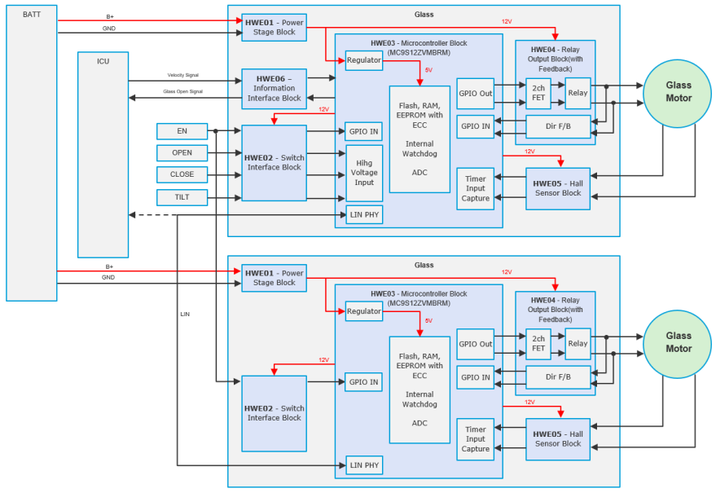
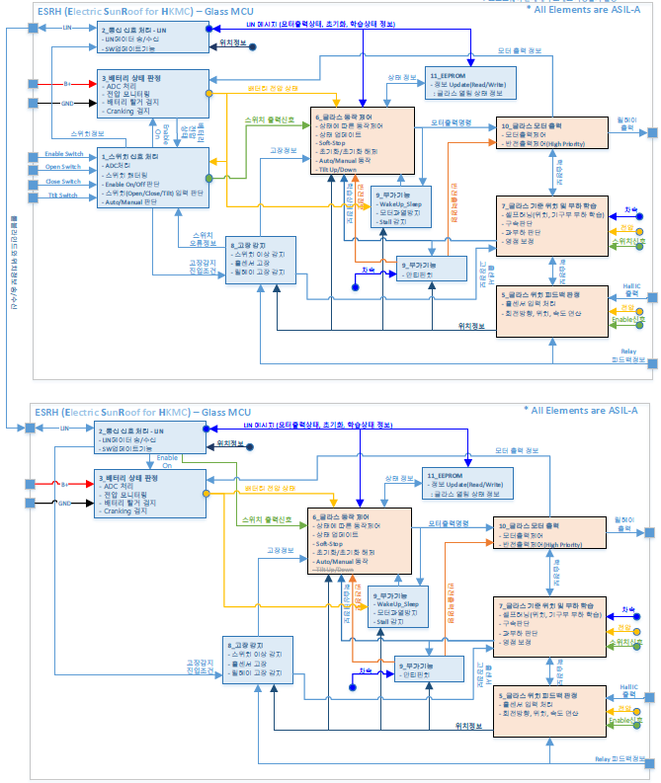
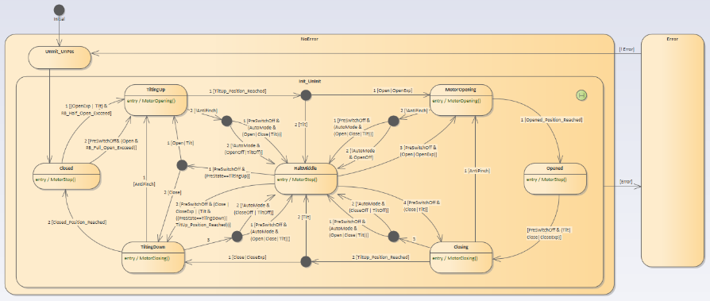
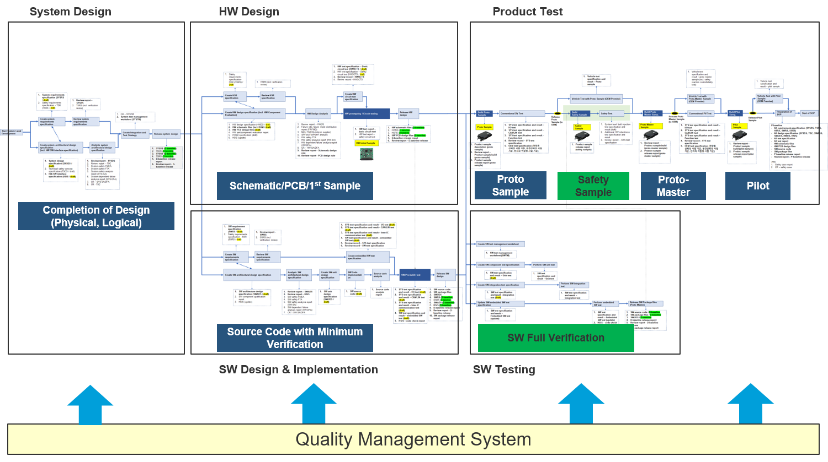
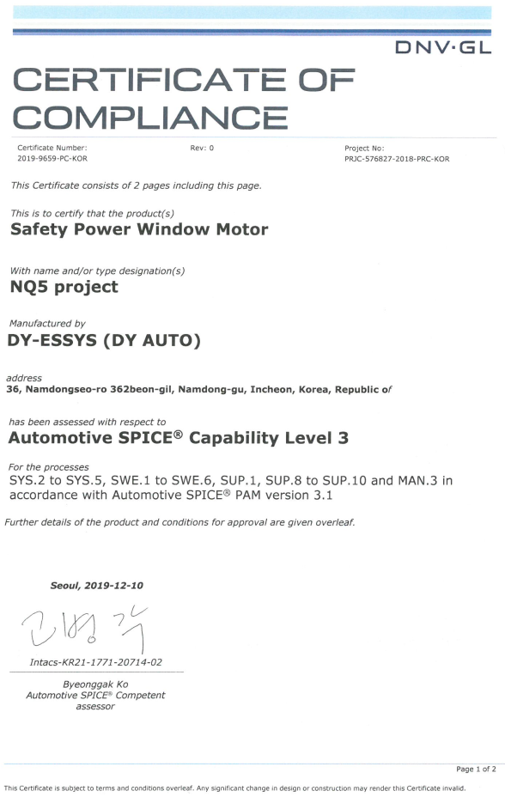
Glass
RollBlind
로직에 대한 상태를 정의하여 SW전체 동작을 포괄적으로 파악

Slide 2


Slide 3
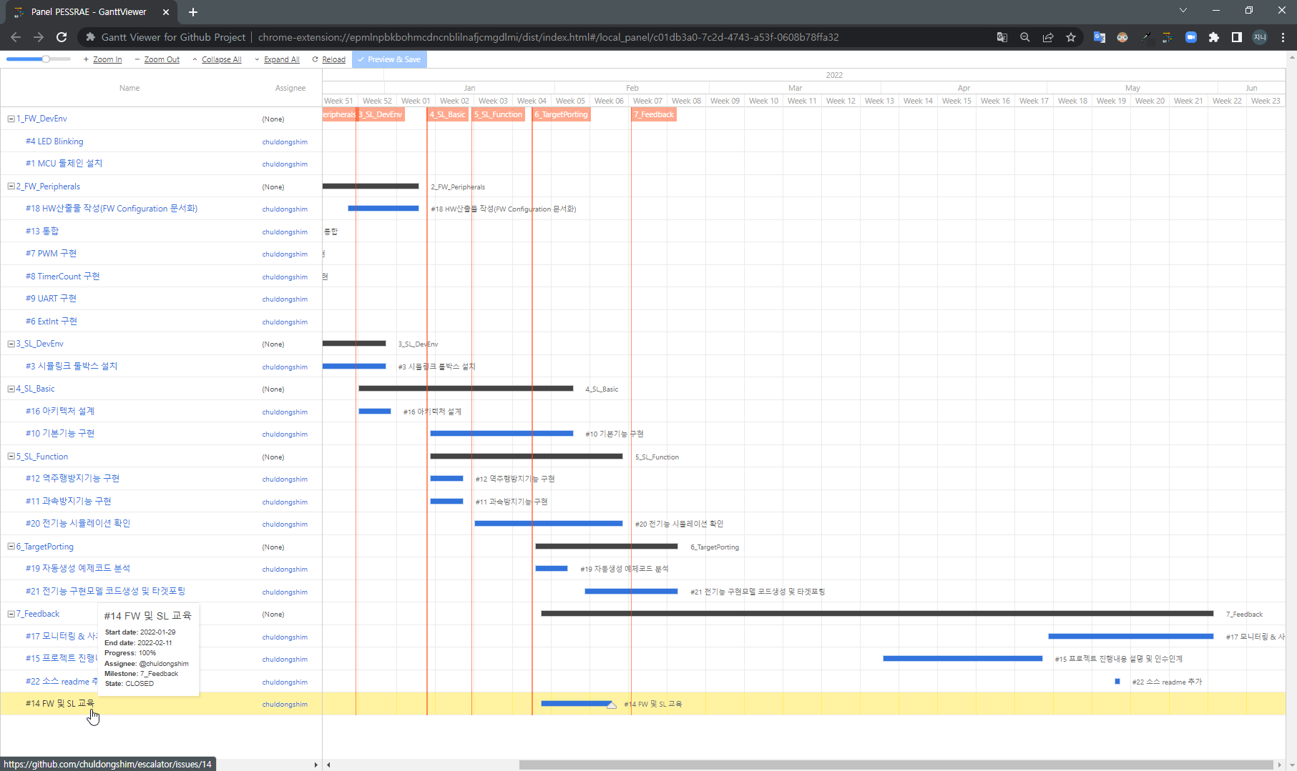
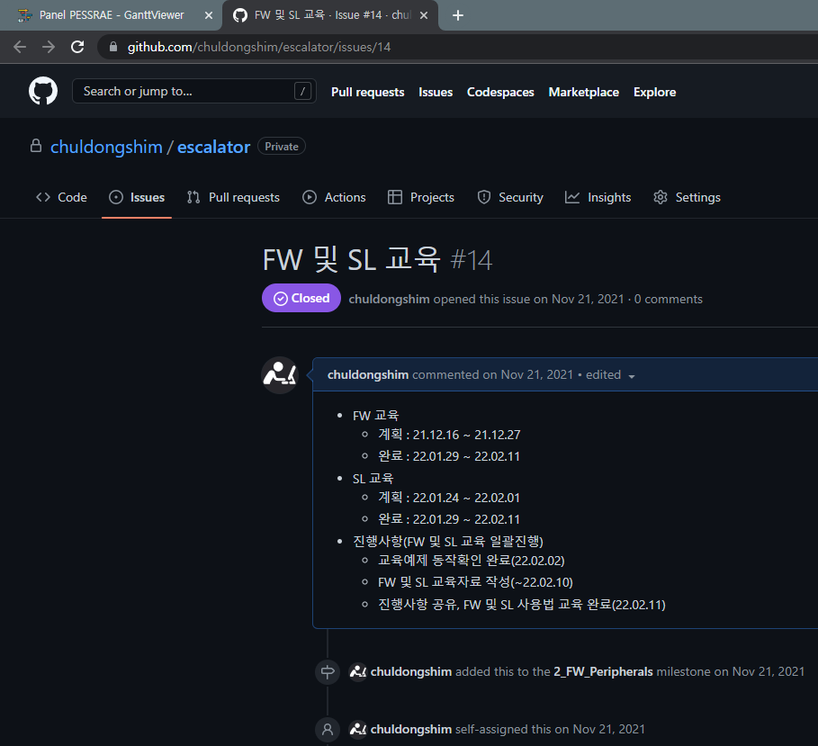
③ 새창에 열어 이슈상세를 OneClick으로 확인가능
①이슈클릭 시
②링크된 Github 이슈를

